Slide 1
नोबल पुरस्कृत भारतीय

Slide 2
रविंद्रनाथ ठाकूर

Slide 3
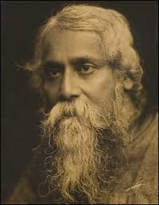

Slide 4
अल्फ़्रेड नोबेल
यह स्वीडन देश का था ।
इनका काल :- १८३३ से १८९६ ।
नोबल पुरस्कार का शुरुवात :- १८९५ में ।
प्रथम पुरस्कार : - १९०१ में ।
इन विषयों के साधकों को ----- पिजिक्स, केमेस्ट्री, लिटरेचर, पीस, सैकोलोजी, मेडिसिन, इकोनोमिक्स ।
क्या देते हैं------८ मिलियन सेक (६०००००० रु), गोल्ड मेडल , डिप्लोमा।

Slide 5
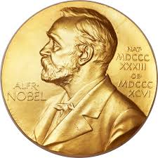
अल्फ़्रेड नोबल

Slide 6
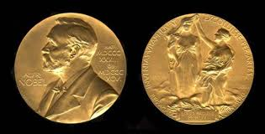
डिप्लोमेट

Slide 7
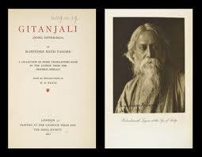
प्रशस्ति पत्र

Slide 8
नोबल पुरस्कृत भारतीय

Slide 9
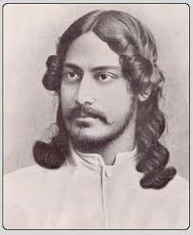
१) रविंद्रनाथ ठाकूर
गीतांजली काव्य- कृति के लिए।
१९१३ में

Slide 10
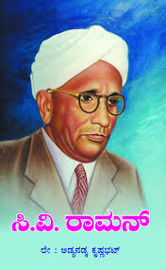
२) सर. सि.वि. रामन ।
“रामन इफ़ेक्ट रिलेटेड टु लैट”
वैज्ञानिक शोध कार्य के लिए ।
१९३० में

Slide 11
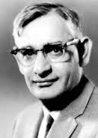
३) हरगोविंद खुरान
औषध विज्ञान
“स्ट्डि आफ़ दि हुमन जेनेटिक रूल इन प्रोटेन सिस्टम”
१९६८ में ।

Slide 12
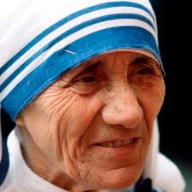
४) मदर तेरेसा
कलकत्ता के कीचडवासियों की सेवा के लिये ।
“ निर्मल हेरिडिटे”
१९७९ में

Slide 13
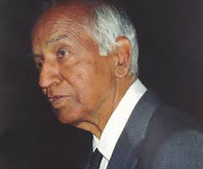
५) डा. सुब्रमन्य चंद्रशेखर
भारतीय भौत-विज्ञानी ।
“लिमिटेशन नोन यास चंद्रशेखर लिमिट” ।
१९८३ में ।

Slide 14
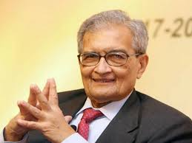
६) डा. अमर्थ्य सेन
अनिवासी भारतीय अर्थ-शास्त्रज्ञ ।
“एकनामिक थेरी रिलेटेड टू डेमक्रसी, डेवेलपमेंट यांड सोसियल वेलफ़ेर”
१९९८ में ।

Slide 15
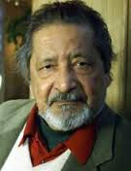
७) विद्याधर सुरजप्रसाद नैपाल
साहित्य
२००१ में ।

Slide 16
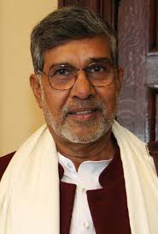
८) कैलाश सत्यार्थ
“चैल्ड एजुकेशन”
२०१४ में ।

Slide 17
रविंद्रनाथ ठाकूर – जन्म
जन्म :- ७ मई १८६१ में
जन्म स्थान :- कलकत्ता के जरासंको ग्राम में ।
पिता :- महर्षी देवेंद्रनाथ । (१८१७-१९०५ )
माता :- शारदा देवी । (१८३०- १८७५ )
पत्नी :- मृणालिनी देवी ।
पाँच पुत्र:-
१) माधुरिलता २) रथिंद्रनाथ ३ ) रेणुकादेवी ४) मीरादेवी ५) रमींद्रनाथ ।
मरण :- ७ अगस्त १९४१ में

Slide 18
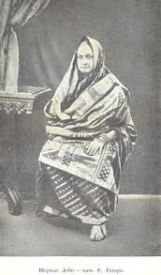
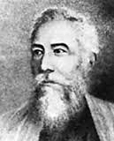
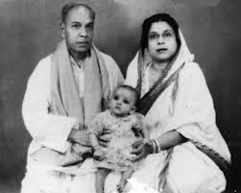
रविंद्रजी के माता पिता
शारदा देवी
देवेंद्रनाथ
बालक रविंद्र

Slide 19
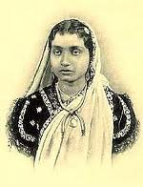
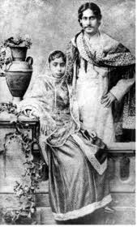
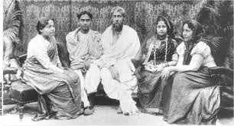
पत्नि और पुत्रों के साथ रविंद्रजी

Slide 20
रविंद्रजी का परिवार
नोबल पुरस्कृत , जन-गण-मन राष्ट्रगीत के सृजनकर्ता रविंद्रजी भारतीय संस्कृती के प्रतिनिधी के रूप में विश्व- विख्यात हैं ।
महर्षी देवेंद्रनाथ ब्रह्म समाज के नेता थे ।
उनका परिवार सांस्कृतिक नेतृत्व के लिए समस्त बंगाल में प्रसिद्ध था ।

Slide 21
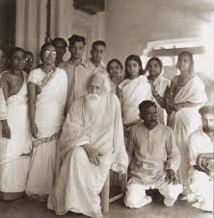
रविंद्रजी का परिवार

Slide 22
शिक्षा
रविंद्रजी ने कुछ समय तक कान्वेंट स्कूल में पढाई की ।
तत्पश्चात घर पर ही शिक्षा प्रप्त की ।
अपने सत्रह वर्ष की आयु (१८७८) में इंगलैंड गये और वहाँ ----“यूनिवर्सिटी आफ़ लंडन” में प्रविष्ट हो गये ।

Slide 23
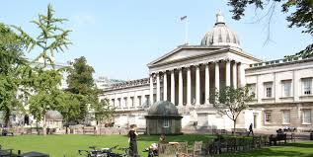
युनिवर्सिटी आफ़ लंडन

Slide 24
ग्रामिण जावन
चौबीस वर्ष की उम्र (१८८५) में रविंद्रजी ने अपने पिता की संपदा का दायित्व संभाला और ग्राम्य-जीवन का आनंद लेने लगे ।
बीसवीं शताब्दी के आरंभ में वे बंगाल के राष्ट्रीय आंदोलन के नेता थे ।
किंतु राजनीती उन्हें अधिक समय तक आकर्षित कर न सकी ।

Slide 25
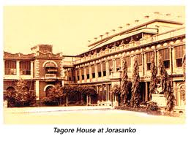
जरासंको में रविंद्रजी का घर

Slide 26
जन्मजात साहित्यकार
रविंद्रजी जन्मजात साहित्यकार तथा कवि थे ।
इस प्रतिभाशाली लेखक से विफ़ुल साहित्य की रचना हुई ।
वे – निबंध, नाटक, कविताएँ, कहानियाँ तथा उपन्यास लिखे ।
राजनीती, शिक्षा, धर्म, कला आदि विषयों पर मौलिक लेख लिखे ।
बंगाल साहित्य को वे समृद्ध बनाये । वे श्रेष्ठ चित्रकार भी थे ।

Slide 27
सम्मान और पुरस्कार
रविंद्रजी १९०८ में बंगाल साहित्य सम्मेलन के सभापती चुने गये ।
१९१३ में उन्हें “गीतांजली” काव्य-कृति के लिए “नोबेल पुरस्कार” मिला ।
१९१३ में उन्हें “सर” उपाधि दी गई ।
१९१४ में कलकत्ता विश्व-विध्यालय ने उन्हें “डी. लिट.” की मानद उपाधि दी ।

Slide 28
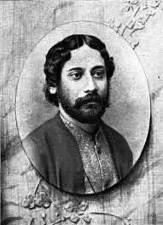
रविंद्रनाथजी
गीतांजली
नोबेल पुरस्कार

Slide 29
जालियाँवाला हत्याकांड
१९१९ में जालियाँवाला बाग के अमानुषिक हत्याकांड के पश्चात रविंद्रजी ने “सर” की उपाधि को त्याग दिया ।
उस समय वायसराय को जो पत्र लिखा, वह अंग्रेजी गध्य के उत्कृष्ट नमूना समझा जाता है ।

Slide 30
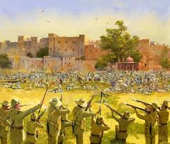
जालियाँवाला हत्याकांड

Slide 31
बोलपूर के स्कूल
१९२१ में बोलपूर के स्कूल को रविंद्रजी ने विश्वभारती के रूप में व्यापक कर दिया ।
सारे भारत के लोग उन्हें गुरुदेव कहने लगे ।
महात्मा गाँधीजी भी उन्हें इसी नाम से पुकारते थे ।
देश- विभाजन के दिनों में रविंद्रजी से लिखित कविताएँ आज भी नवयुवकों को स्पूर्ती प्रदान करती हैं ।

Slide 32
बोलपुर के स्कूल

Slide 33
रविंद्र्जी की रचनाएँ
१) काव्य :-- जीतांजली , नैवेद्य ।
२)कहानी संग्रह :- काबुलिवाला, सुभा, क्षुदित पाषाण
३)नाटक :-- चित्रांगदा, डाकघर, राजा ।
४)उपन्यास :-- घर और बाहर, गोरा, आँख की किरकिरी

Slide 34
श्रेष्ठ साहिती
रविंद्रजी के गीतांजली का एक-एक गीत भावों से परिपूर्ण और संगीत की माधुरी से संसिक्त हैं ।
रविंद्रजी का न केवल बंगला साहित्य में वरन अंग्रेजी साहित्य में भी उच्च स्थान है ।
उनकी कविताओं का दुनिया के कई भाषाओं में अनुवाद हो चुका है ।

Slide 35
शांतिनिकेतन
रविंद्रजी ने एक आदर्श महाविध्यालय खोलने का विचार किया और शांतिनिकेतन की स्थापना की।
जिसका आशय था –औपचारिक शिक्षा के साथ साथ युवक-युवतियों की प्रतिभा तथा कौशल की अभिव्यक्ति के लिए आवश्यक मंच का निर्माण हो

Slide 36
रविंद्रजी चाहते थे…
रविंद्रजी चाहते थे – लोगों की प्रतिभा उनकी जीविका का साधन भी बने ।
इन उध्देश्यों से स्थापित शांतिनिकेतन आज – कला, संगीत, नृत्य और चित्रकला के अध्ययन – अध्यापन के लिए “विश्वभारती” नाम से एक आदर्श विश्वविध्यालय के रुप में प्रसिद्ध है ।

Slide 37
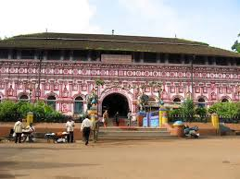
शांतिनिकेतन

Slide 38
व्याकरणांश

Slide 39
जोडकर लिखो
१)नोबल पुरस्कार अ) डि.लिट. की उपाधि ।
२) सन १९०८ आ) जालियाँवला हत्याकांड ।
३)शांतिनिकेतन इ) गीतांजली ।
४)सन १९१९ ई) साहित्य सम्मेलन सभापति
५)सन १९१४ उ) आदर्श महाविध्यालय ।
६) गुरुदेव ए) महात्मा गाँधीजी ।

Slide 40
सही कारक से वाक्य पूर्ण करो
१) रविंद्रजी …….. पिता देवेंद्रनाथ थे ।
२) रविंद्रजी ……..कपना की उडान ऊँची थी ।
३) रविंद्रजी …….. विफ़ुल साहित्य की रचना की ।
४) वे सत्रह वर्ष ……आयु में इंगलैंड गये ।
५) आदर्श विध्यालय खोलने …… विचर किया ।
६) रविंद्रजी चाहते थे कि प्रतिभा उनकी जीविका ….. साधन बने
( का, के, की, ने, से, को, पर, में )

Slide 41
पार्यायवाची शब्द
समान अर्थ देनेवाले शब्दxxÉसमअर्थ देनेवाले शब्द
आयु = उम्र
विपुल = उत्कृष्ठ
स्पूर्ती = प्रेरणा
संपदा = संपत्ती
गौरव = सम्मान

Slide 42
विलोम शब्द
प्रसिद्ध x अप्रसिद्ध
औपचारिक x अनौपचारिक
आरंभ x अंत
पूर्व x पश्चिम
बडा x छोटा

Slide 43
अन्य लिंग रुप
कवि ---- कवयित्री
लेखक -----लेखिका
युवक ----- युवती
बालक ----- बालिका
मोर ----- मोरनी

Slide 44
अन्य वचन रुप
परिवार ------ परिवार
घर ------ घर
योजना ------ योजनाएँ
कला ------- कलाएँ
उपाधि ----- उपाधियाँ
कहानी ------ कहानियाँ
उडान ------ उडानें

Slide 45
प्रेरणार्थक रुप
मूल क्रिया को “आना” प्रत्यय लागाने से वह प्रथम प्रेरणार्थक रुप बनता है ।
जैसे --- कर + आना = कराना
मूल क्रिया को “वाना” प्रत्यय लगाने से वह द्वितीय प्रेरणार्थक रुप बनता है
जैसे -- कर + वाना = करवाना ।

Slide 46
उदाहरण
क्रिया प्र. प्रे . द्वि. प्रे.
चलना चलाना चलवाना
पीना पिलाना पिलवाना
लिखना लिखाना लिखवाना
पढना पढाना पढवाना
मरना मराना मरवाना

Slide 47
परिवर्तन के साथ
क्रिया प्र. प्रे. द्वि.प्रे.
देखना दिखाना दिखवाना
भेजना भिजाना भिजवाना
बैठना बिठाना बिठवाना
देना दिलाना दिलवाना
खाना खिलाना खिलवाना

Slide 48
एक शब्द दो
कविता लिखनेवाला -- कवि
लेख लिखनेवाला -- लेखक
कहानी लिखनेवाला -- कहनिकार
शिकार खेलनेवाला -- शिकारी
कपडे धोनेवाला -- धोभी
कपडे बुननेवाला -- जुलाहा
बहुत बोलनेवाला -- बातुनी

Slide 49
कन्नड में अनुवाद करो
महर्षि देवेंद्रनाथ ब्रह्म समाज के नेता थे ।
रविंद्रजी जन्मजात साहित्यकार थे ।
रविंद्रजी श्रेष्ठ चित्रकार थे ।
१९१३ में गीतांजली काव्य- कृति को नोबल पुरस्कार मिला ।
उनकी कविताओं का अनुवाद दुनिया की कई भाषाओं में हो चुका है ।

Slide 50
सीखो, सिखाओ, ज्ञान बढालो ।
एम. बि. पाटील जि.एच.एस. गुडगेरी

